Slide 1
Тема: Знешкодження токсичних сполук в організмі людини.

Slide 2
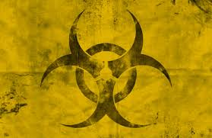
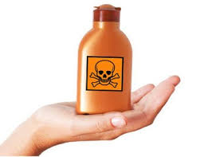
Способи нейтралізації токсичних сполук
Після потрапляння токсичних сполук в організм з ними відбувається один з двох процесів
біотрансформація
фіксація.

Slide 3
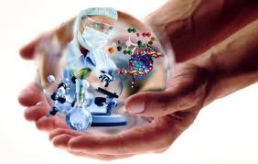
Фіксація — це взаємодія молекул токсичної речовини з певними білками, за якої самі молекули токсичних сполук не змінюються, а утворюють з молекулами цих білків комплекси.
Такі комплекси знижують або взагалі ліквідують токсичну дію цієї речовини і через деякий час виводяться з організму.

Slide 4
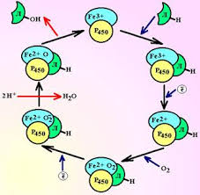
Біотрансформація — це біохімічні перетворення токсичних сполук, які змінюють їхній хімічний склад.
У більшості випадків результатом біотрансформації є зменшення токсичних властивостей речовини (детоксикація).
Але в деяких випадках токсичність сполуки навпаки, підсилюється. Відомі також сполуки, які стають токсичними саме внаслідок біотрансформації.

Slide 5
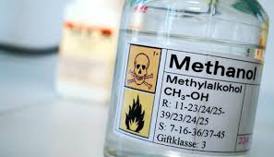
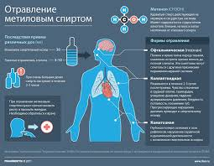
Наприклад, у разі потрапляння в організм людини метилового спирту токсичну дію здійснює не сам спирт, а продукти його розщеплення, що утворюються в результаті біотрансформації, — формальдегід і мурашина кислота.

Slide 6
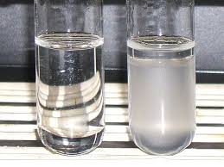
Біохімічною основою процесів біотрансформації є реакції, які приєднують або відщеплюють від молекули такі групи, як
метильна (-CH₃),
ацетильна (-СН₃СОО),
карбоксильна (-СООН),
гідроксильна (-ОН),
атоми Сульфуру і групи, до складу яких такі атоми входять.

Slide 7
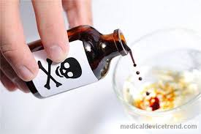
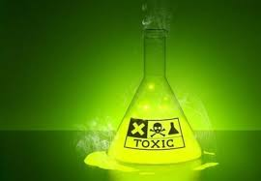
Дуже важливими для процесів біотрансформації є також реакції синтезу (кон’югації), в результаті яких токсичні речовини взаємодіють з деякими молекулами клітин (гліцином, глюкуроновою кислотою тощо) і утворюють безпечні для організму комплекси — кон’югати.

Slide 8
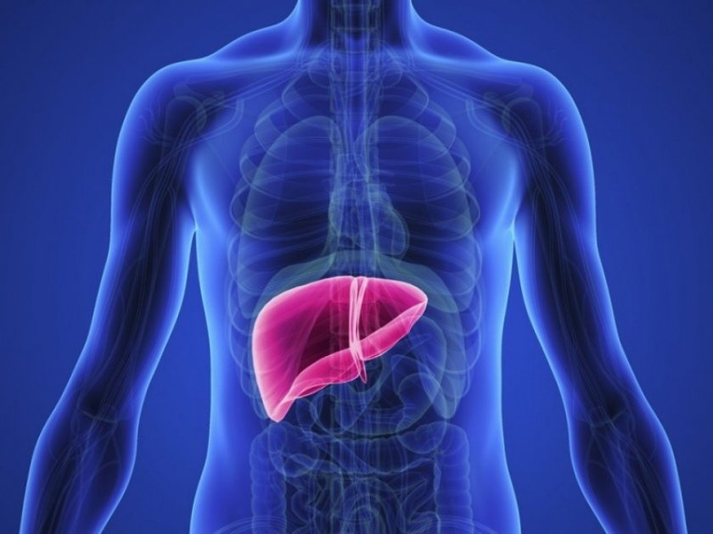
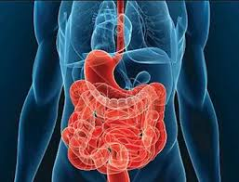
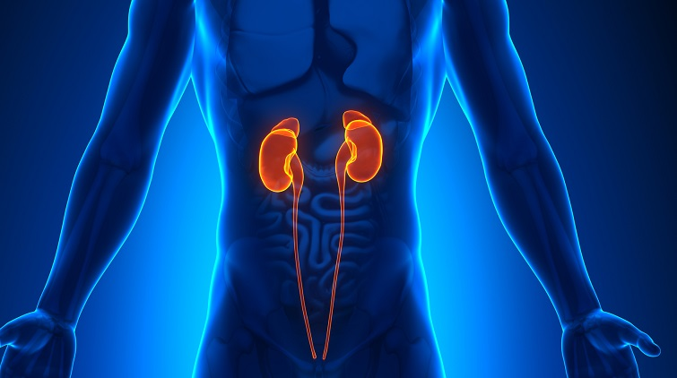
Основним органом в організмі людини, в якому відбувається біотрансформація, є печінка.
В ендоплазматичній сітці клітин цього органа зосереджена велика кількість ферментів, які здійснюють перетворення токсичних сполук.
Цей процес також відбувається в кишковому тракті, легенях, нирках, крові та жировій тканині.

Slide 9
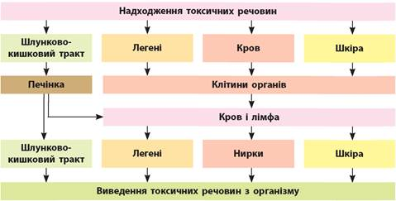
Виведення токсичних сполук з організму
Найбільшу роль у виведенні токсичних речовин та продуктів, які з них утворилися, відіграють нирки.
Але й інші системи беруть у цьому активну участь — це кишечник, легені й шкіра

Slide 10
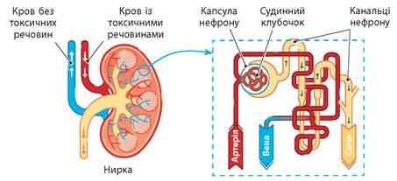
У нирках водорозчинні токсичні сполуки з крові потрапляють до капсули й канальців нефронів.
Це здійснюється або шляхом пасивної фільтрації (завдяки дифузії крізь стінки судин), або шляхом активного транспорту (із залученням активного механізму перенесення речовин крізь мембрани із затратами енергії)

Slide 11
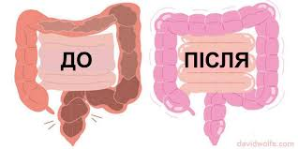
Через кишечник виводяться жиророзчинні сполуки та продукти розпаду токсинів, які утворюються в печінці. Вони виводяться з каловими масами, до яких потрапляють кількома шляхами:
• у складі жовчі із жовчного міхура, куди їх виділяють клітини печінки;
• з клітин епітелію кишечника, які виділяють токсичні речовини у порожнини кишки;
• з неперетравленими рештками їжі, з якими вони потрапили в організм (у випадку, якщо токсичні речовини не всисалися клітинами епітелію кишечнику).

Slide 12
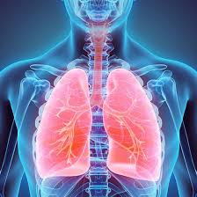

Через легені виділяються леткі сполуки.
Наприклад, у разі голодування або деяких порушень обміну речовин від людини можна почути запах ацетону.
Його джерело — кетонові тіла, які утворюються в таких ситуаціях у жировій тканині й частково виводяться через легені.

Slide 13

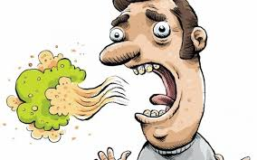
Шкіра, як і нирки, виділяє водорозчинні сполуки крізь свої потові залози.
Так, неприємний запах від людини на наступний день після споживання алкоголю викликаний тим, що токсичні сполуки алкогольних напоїв та продукти їхнього розпаду виводяться, у тому числі, і через поверхню шкіри.

Slide 14
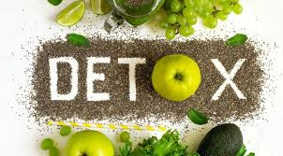
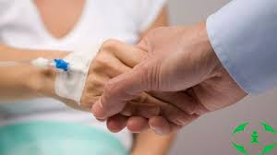
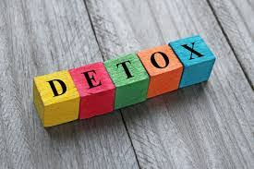
Штучна детоксикація
Процес знешкодження та виведення токсичних речовин з організму називають детоксикацією.
Вище було розглянуто механізми цього процесу на прикладі організму людини. Але процес детоксикації може бути на тільки природним.
Сучасна медицина широко використовує процеси штучної детоксикації в разі, якщо організм людини не може здійснити її самостійно.

Slide 15
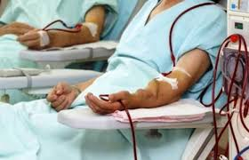
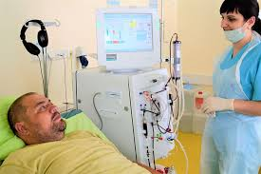
Одним із найбільш поширених методів детоксикації організму людини є діаліз.
Основою цієї технології є фільтрація крові крізь напівпроникну мембрану. З одного боку мембрани перебуває кров людини з токсичними речовинами, а з іншого — діалізний розчин, в який ці речовини переходять. Це можливо завдяки осмотичному тиску, що виникає на мембрані через різницю концентрації токсичних речовин у крові й діалізному розчині.

Slide 16
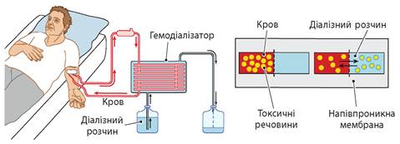
Діаліз у людини може здійснюватися як в її організмі, так і поза ним.
Його використовують наприклад, у разі важких отруєнь, порушень роботи печінки тощо.
У випадку лікування ниркової недостатності, наприклад, для діалізу використовують спеціальні прилади — гемодіалізатори, які називають «штучною ниркою»

Slide 17
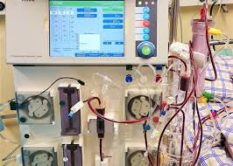
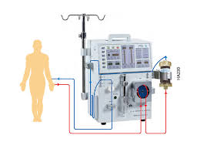
Діаліз може здійснюватися й без використання діалізних розчинів.
У випадку гемофільтрації з крові видаляють плазму з токсичними речовинами й замінюють її спеціальним розчином.
У випадку гемоперфузії кров пропускають крізь адсорбент (речовину, яка поглинає токсині речовини).

Slide 18
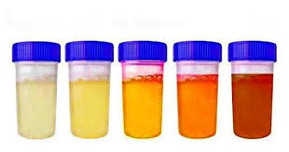
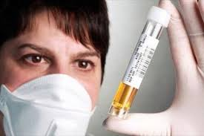
У деяких випадках, наприклад, у результаті прийому певних лікарських препаратів, продукти їх переробки в організмі можуть забарвлювати сечу в синій колір.
Зміна кольору сечі є важливою діагностичною ознакою для виявлення низки захворювань чи отруєння певними речовинами.

Slide 19
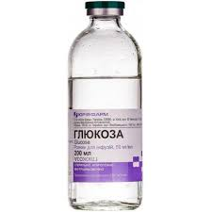
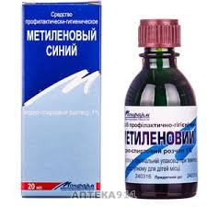
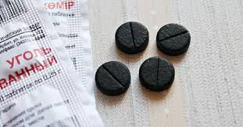
Для знешкодження токсичних речовин часто використовують спеціальні антидоти (протиотрути).
Вони можуть запобігати всисанню токсинів у кров або усувати токсичні реакції.
Антидотами є
активоване вугілля,
глюкоза,
метиленовий синій тощо.

